Slide 1
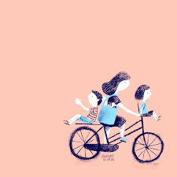
Mens en activiteit les 1
Het organiseren van activiteiten voor een doelgroep.
De basisregels van hygiënisch werken binnen zorg en welzijn.

Slide 2
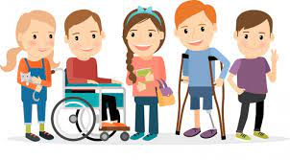
Leerdoelen van vandaag
Aan het einde van de les kan je de verschillende leeftijdscategorieën benoemen en weet je welke leeftijd erbij hoort.
Aan het einde van de les kan je benoemen wat een horizontale, verticale, homogene en heterogene groep is.
Aan het eind van de les kan je benoemen welke lichamelijke, mentale en sociale veranderingen een puber meemaakt.
Aan het eind van de les ken je de basis regels voor hygiënisch werken in de keuken.
Aan het eind van de les kan je een instructie geven.
Notes:
Aan het eind van de les weet je wat een ontwikkelingsstoornis is en wat ADHD, ASS, ODD inhoudt.

Slide 3
Wat gaan we vandaag doen?
1e uur
Theorie over soorten groepen.
Theorie over leeftijdscategorieën.
Theorie over Pubers.
2e uur
Korte pauze
Theorie over hygiënisch werken in de keuken.
Praktijkopdracht: broodje gezond maken.
3e uur
Praktijkopdracht: broodje gezond maken.
Uitleg over de eindopdracht.

Slide 4
Het organiseren van activiteiten voor een doelgroep.

Slide 5
Een activiteit organiseren
Stap 1. De groep leren kennen!
Wat kunnen ze en wat willen ze?
Is iedereen even oud in de groep?
Zijn het alleen jongens of meisjes?

Slide 6
Soorten groepen
Homogene groepen
Iedereen heeft dezelfde kenmerken.
Allemaal hetzelfde geslacht.
Ongeveer even oud.
Heterogene groepen
Grote leeftijdsverschillen.
Jongens en meisjes gemengd.

Slide 7
Soorten groepen
Verticale groep
Niet iedereen is even oud.
Horizontale groep
Iedereen is even oud.

Slide 8
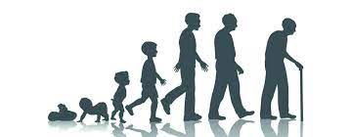
Leeftijdscategorieën
0-1 jaar | Baby
1-2 jaar | Dreumes
2-4 jaar | Peuter
4-6 jaar | kleuter
6-12 jaar | Schoolkind
12-21 jaar | puber –adolescent
21-60 | volwassene
60-80 jaar | Oudere
80+ | (hoog)bejaard
Elke leeftijdscategorie heeft zo zijn eigen benaming. In de zorg hebben wij met alle leeftijden te maken!

Slide 9
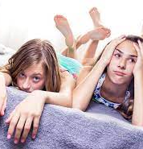
Pubers!
Langzaam volwassen worden!
Geen kind meer maar ook geen volwassene.
Vanaf 10 jaar kan de puberteit starten.
Veel veranderingen in een paar jaar tijd..
Lichamelijke veranderingen
Mentale veranderingen
Sociale veranderingen

Slide 10
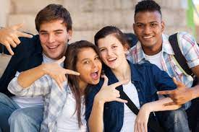
Veranderingen!
Lichamelijk | Heel snel groeien in lengte Geslachtsdelen groeien Meisjes worden ongesteld en jongens krijgen een zaadlozing Schaamhaar en okselhaar begint te groeien Jongens krijgen een lagere stem
Mentaal | Leren logisch nadenken Inzicht en overzicht krijgen Vaker discussiëren Onverwacht gedrag Veel wordt bekeken vanuit eigen inzicht
Sociaal | Pubers worden kritischer vooral tegenover ouders en verzorgers Meer aandacht op jongeren van eigen leeftijd Vriendengroepen is erg belangrijk

Slide 11
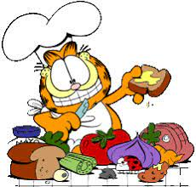
Om een activiteit te kunnen doen, hebben we energie nodig!

Slide 12
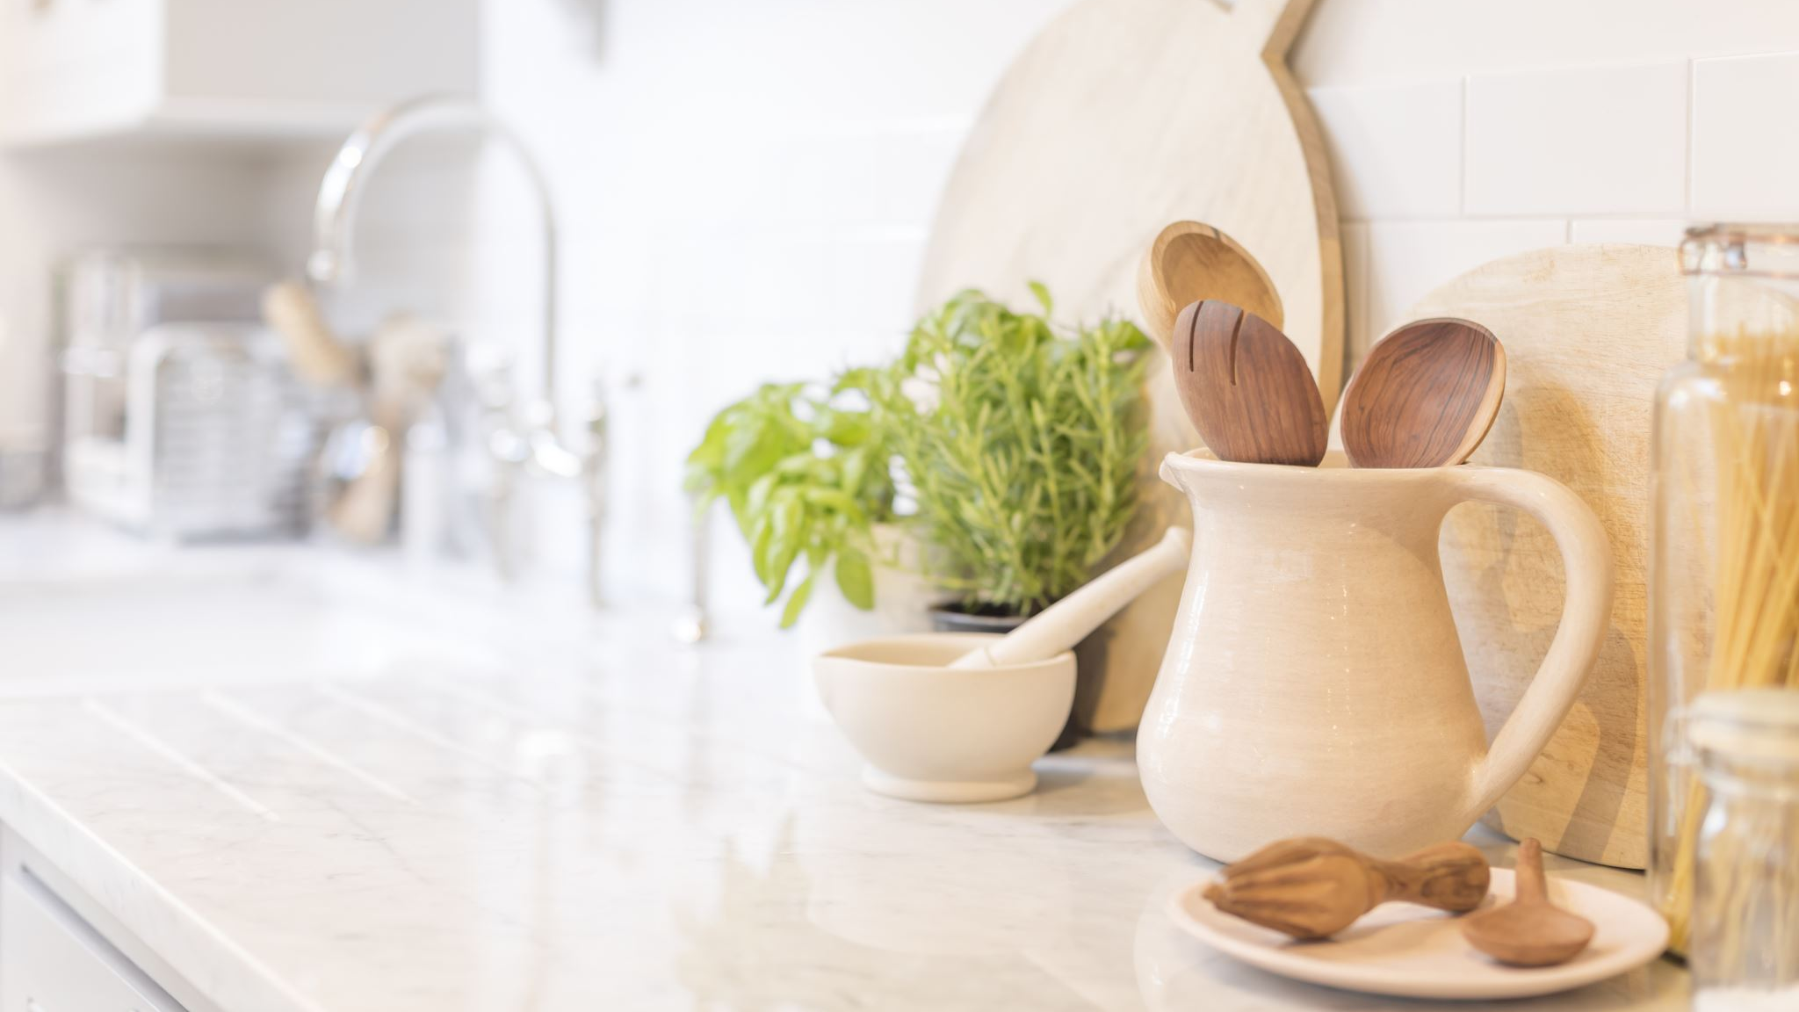
Basisregels hygiënisch de keuken in!

Slide 14
Stap 1: Voorbereiding & materialen klaarzetten
Voorbereiding
Beroepskleding
Lees het recept helemaal door
Materialen klaarzetten
Lange haren vast
Geen kauwgom in de mond
Was je handen
Doe je sieraden aan handen en polsen af.
Verzamel alle materialen
Verzamel alle ingrediënten
Weeg alles nauwkeurig al

Slide 15
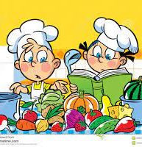
Tijdens de kookopdracht
Je werkblad (aanrecht) moet schoon zijn
Verzamel altijd alle vuile vaat op 1 plek
Gebruik de juiste snijplank
Doe gesneden groente in een bakje. Laat dit niet op desnijplank liggen
Doe afval direct in een afvalkom
Laat gebruikte kookmaterialen op een bord of schaal liggen. Niet op het aanrecht!

Slide 16
De juiste snijplank
Groen
Groente
Geel
Kip
Gevogelte
Blauw
Vis
wit
rood
Brood
Zuivel
Bruin
Rauw vlees
Fruit
Gebakken vlees

Slide 17
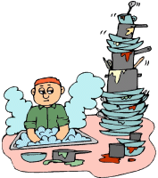
Afwassen
Verzamel alle vuile vaat
Maak de rest van het aanrecht schoon
Spoel de vaat door
Was de vaat af (Van schoon naar vuil!)
Glazen
Kopjes
Bestek
Borden
Schalen
Pannen
Droog alles goed af.
Zet alles op de juiste plek
Neem nog een keer de keuken af met schoonmaakmiddel

Slide 18
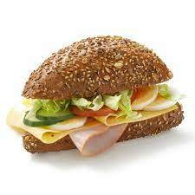
Broodje gezond maken!

Slide 19
Beroepenveld
Bij welke beroepen passen de onderwerpen die we vandaag hebben besproken?
Ga in tweetallen op internet zoeken naar beroepen die aansluiten bij de onderwerpen die we vandaag hebben besproken. Over 15 minuten heeft iedereen 2 beroepen gevonden en de daarbij te volgen opleiding

Slide 20
Leerdoelen behaald?
Aan het einde van de les kan je de verschillende leeftijdscategorieën benoemen en weet je welke leeftijd erbij hoort.
Aan het einde van de les kan je benoemen wat een horizontale, verticale, homogene en heterogene groep is.
Aan het eind van de les kan je benoemen welke lichamelijke, mentale en sociale veranderingen een puber meemaakt.
Aan het eind van de les ken je de basis regels voor hygiënisch werken in de keuken.

Slide 21
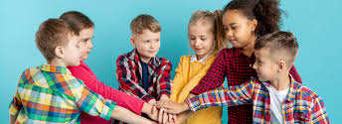
Uitleg eindopdracht
Digitaal werkboek maken (Zie wikiwijs)
Groepsopdracht (groepjes van 3, zelf maken)
Wat is de bedoeling?

